Slide 1
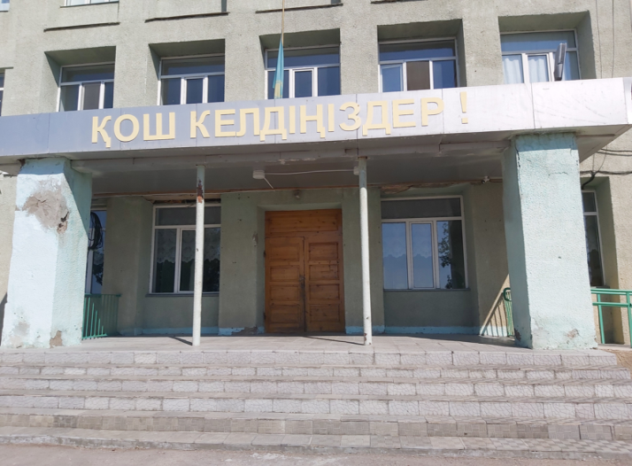
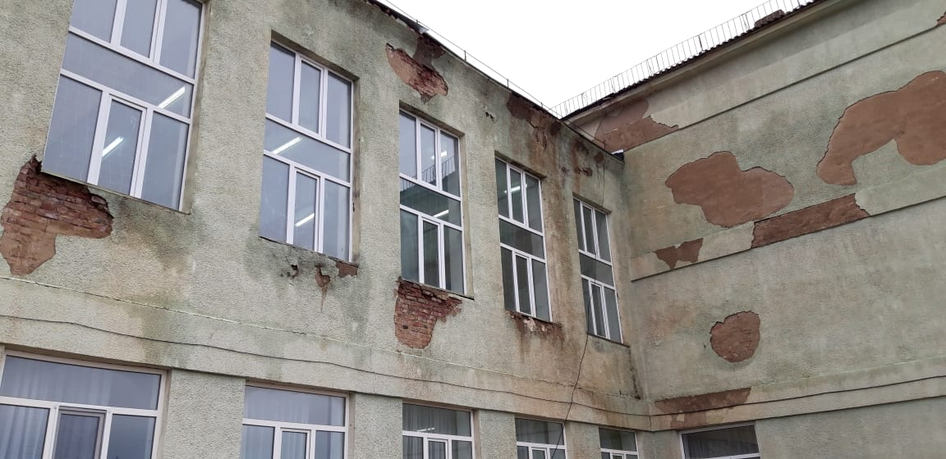
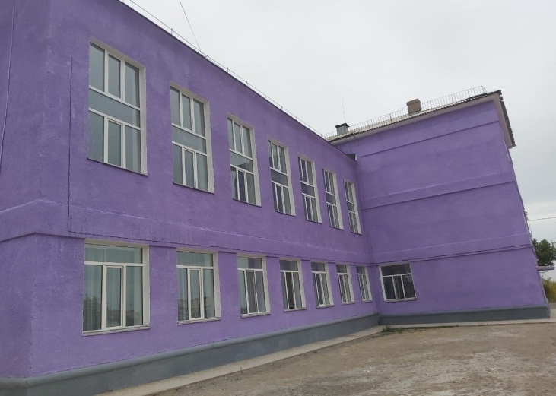
Балхаш
КГУ «Общеобразовательная средняя школа №25 имени Ы.Алтынсарина города Балхаш»
«ДО»
«ПОСЛЕ»
Характеристика здания
Год ввода в эксплуатацию:1962г.
Проектная мощность:520
Тип здания:Кирпичное, 3 этажное
Общая площадь:2321м²
Основная площадь:1666,9 м²
Текущий ремонт фасада здания
Исполнитель: ТОО «Нұрлыұлан», г.Караганда
Руководитель: Мухсинов Марат
Сумма: 8 960 000 тенге
Догновор: №64 от 06.04.2020 г.
1

